Slide 1





Slide 2
CHỦ ĐỀ 5
LÀM QUEN VỚI HÌNH PHẲNG
BÀI 26: ĐƯỜNG GẤP KHÚC, HÌNH TỨ GIÁC

Slide 3



Slide 4

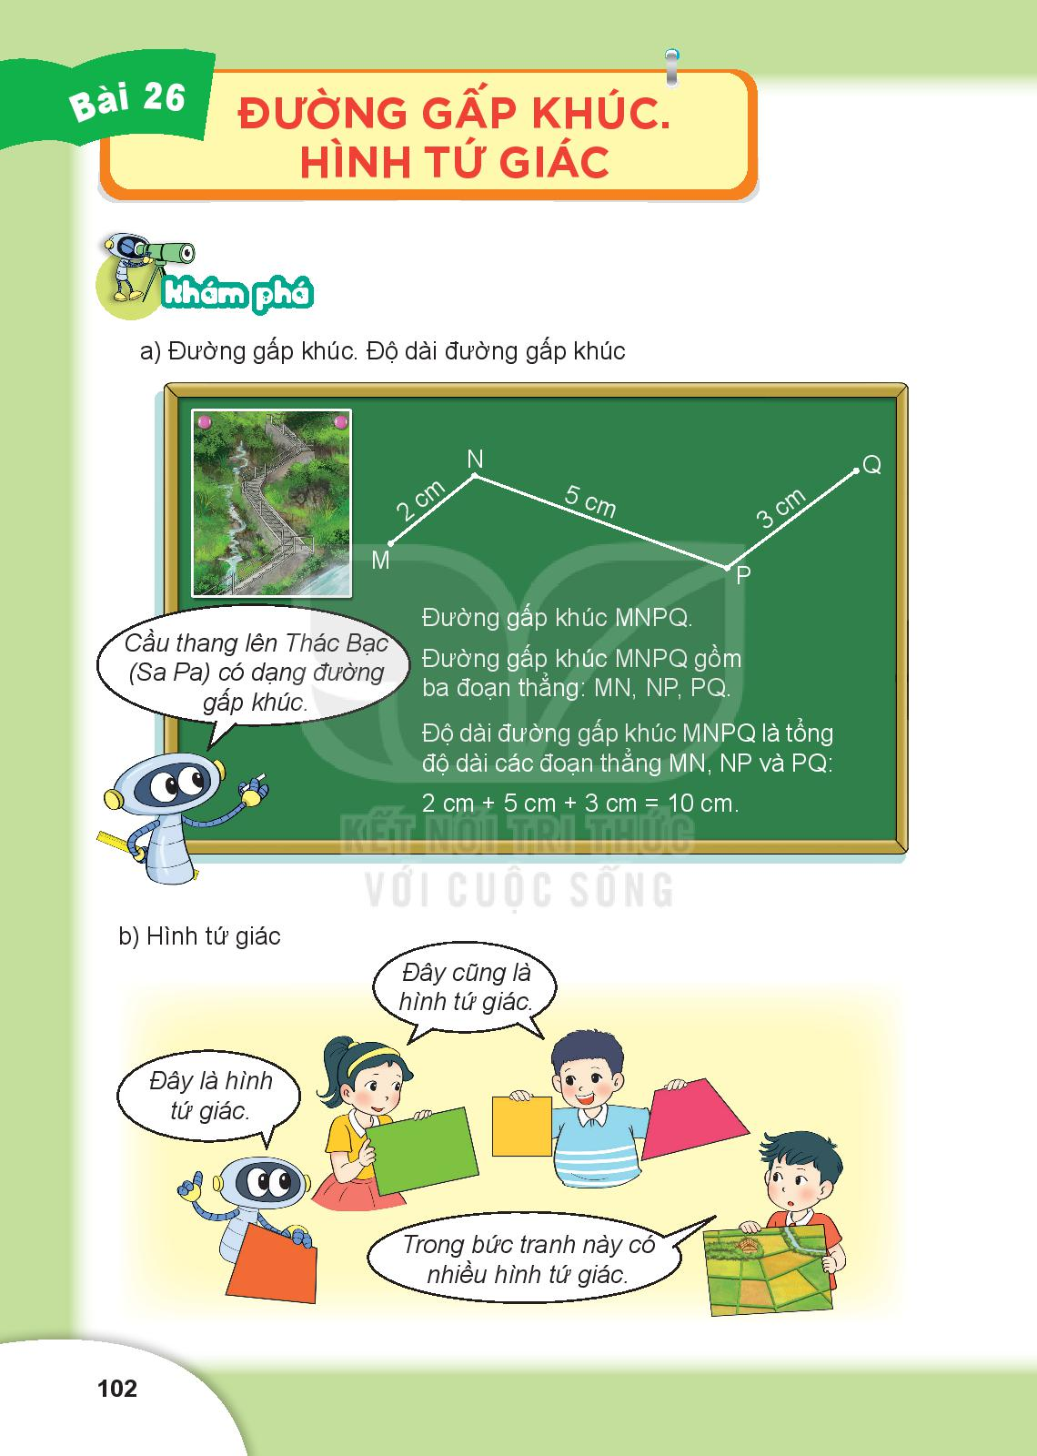
a) Đường gấp khúc. Độ dài đường gấp khúc.
Q
N
.
.
2cm
5cm
3cm
.
M
.
P
Đường gấp khúc MNPQ
Đường gấp khúc MNPQ gồm ba đoạn thẳng: MN, NP, PQ.
Độ dài đường gấp khúc MNPQ là tổng độ dài các đoạn thẳng MN, NP, PQ:
2cm + 5cm + 3cm = 10cm

Slide 5

ĐƯỜNG GẤP KHÚC
01
02
D
B
03
A
04
C
05
06
Đường gấp khúc ABCD

Slide 6
ĐƯỜNG GẤP KHÚC
01
02
Q
E
F
03
N
04
05
M
H
G
06
P
R
Đường gấp khúc MNPQR
Đường gấp khúc EFGH

Slide 7
b) Hình tứ giác
Hình tứ giác là hình được tạo bởi 4 đoạn thẳng khép kín.
Đây cũng là hình tứ giác.
Đây là hình tứ giác.
Trong bức tranh này có rất nhiều hình tứ giác.

Slide 8
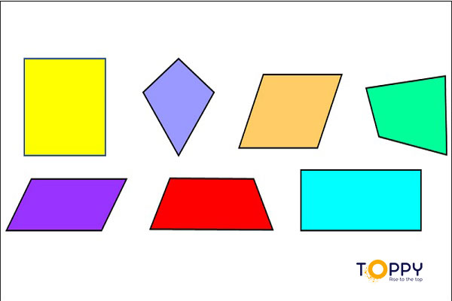
HÌNH TỨ GIÁC

Slide 9


HÌNH TỨ GIÁC

Slide 10









Slide 11

1
Kể tên các đường gấp khúc trong mỗi hình vẽ sau:
D
E
.
.
a) b)
B
.
.
.
C
.
.
A
H
G
Đường gấp khúc ABC
Đường gấp khúc DEGH

Slide 12
2
Có mấy hình tứ giác ?
4
1
2
3
4

Slide 13
3
Tính độ dài đường gấp khúc ABCD.
C
.
4cm
4cm
A
5cm
B
.
D
.
.
Bài giải:
Độ dài đường gấp khúc ABCD là:
+ + = (cm)
Đáp số: cm.
?
?
?
?
5
4
4
13
?
13

Slide 14


Slide 15
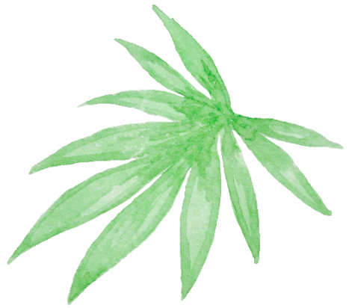

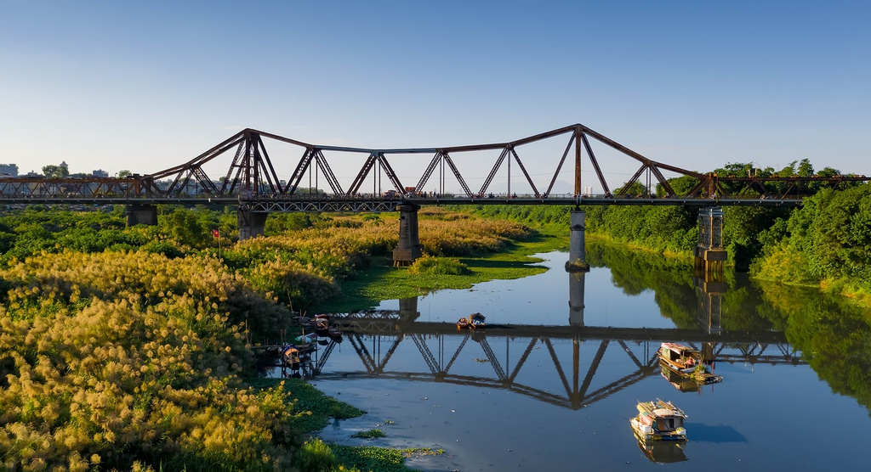

Bạn có biết
Bắc ngang sông Hồng của
Thủ đô Hà Nội.
Được xây dựng cách đây 100 năm, thời đó câu Long Biên là cây cầu dài thứ hai thế giới.
Nổi tiếng đẹp vì các chi tiết sắt tạo thành các đường gấp khúc hài hòa.
Cầu Long Biên (Hà Nội)

Slide 16


